Slide 1
电信场景下Spark一站式分析平台
夏命榛

Slide 2
目录
1.
电信大数据场景与关键技术
2.
数字足迹案例
3.
平台和关键技术

Slide 3
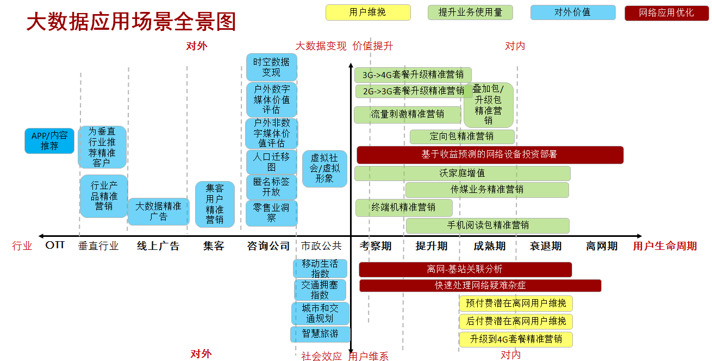

Slide 4
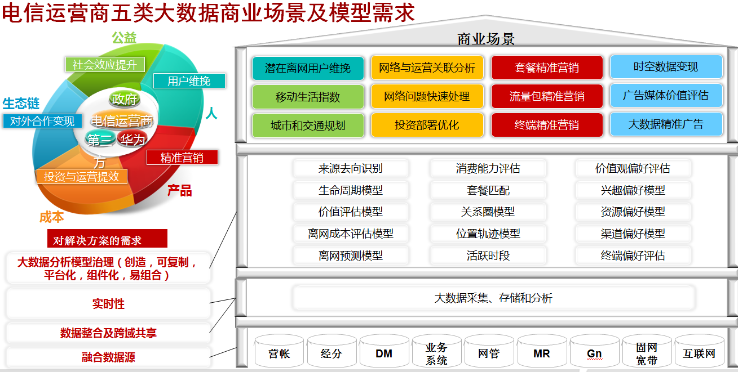

Slide 5
场景一：业务KPI统计分析
~msec
~sec
~sec
探针实时上报
实时KPI计算/CEP
仪表盘
~msec
事件产生
过滤
~hour
~min
15min
探针周期上报
生成详单数据模型
详单查询
挑战：
1、HDFS的入库性能
2、高性能实时流处理
HDFS
15分钟报表统计
报表查询
实时KPI
15分钟KPI报表（优化后）
15分钟KPI报表（现状）
1小时KPI报表（现状）
天级KPI报表（现状）
事件产生
…
15sec
1 min
>2 hour

Slide 6
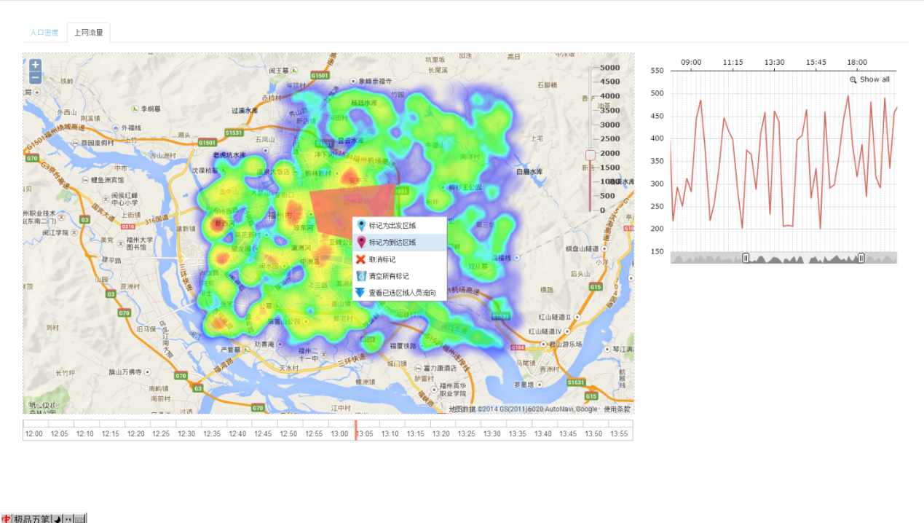
场景二：用户流量使用的关联分析
区域人数分布热力图直观的显示居住区、CBD、旅游点、软件园等区域各时段人数变化情况。OD图与算法（区域间人口流动）与地图的结合，使用者可自由指定感兴趣的区域 ，查询指定功能区域间人口流动情况，如高档住宅区及CBD间的人口流动情况，为城市规划，广告屏和店面选址等应用提供宏观参考数据。
区域流量分布热力图直观的显示出区域内用户对视频流量的使用，确定价值客户挖掘区域范围，同时也为后继的网规网优、路网规划、广告推广等提供宏观参考数据。
用户相似度计算分析和对应的数据套餐推荐：结合用户上网的流量使用信息，挖掘出相似性用户，把用户使用套餐多的选择推荐给其他相关类似用户，期望扩大运营商的销售收入。（基于个性化的协同推荐算法）

Slide 7
电信行业数据源及数据特征一览
电信网络的数据按人、按网络、按负载
领域 | 类别 | 项目 | 数据源 | 特征 | 属性
M域 | 企业管理 | ERP/供应链/财务/人力资源信息等 | 人 | 交易型（点操作）、符合3NF规范构筑数据模型、结构化存储 | 100TB级容量、响应速度10~100毫秒 | 以人为核心的数据
B域 | 用户数据 | 定购业务信息 |  | 交易型（点操作）、符合3NF规范构筑数据模型、结构化存储 | TB-PB级容量、响应速度要求 10~100 毫秒
 |  | 用户终端信息（型号、机型、模式、操作系统等）
 |  | 用户信息（用户消费习惯、开户信息、 ARPU Group）
 | 业务数据 | 业务基本信息 |  | 交易型（点\批操作）、部分符合3NF规范构筑数据模型、结构化/非结构化存储（如阅读基地等） | PB级容量、响应速度要求 1~10 毫秒
 |  | 业务定购关系
 |  | 业务使用记录（计费、排行、定价等）
O域 | 网络数据 | 话单/清单/信令数据 | 机器 | 结构化数据、以文本或表格形式存储，具备嵌套特征 | 100TB－PB级容量、响应速度100毫秒
 |  | 工单数据 | 人 | 交易型（点\批操作）、符合3NF规范构筑数据模型、结构化 | GB级容量、响应速度秒级 | 以网络控制信息为核心的数据
 |  | 统计数据 | 机器 | 结构化数据、以表格形式存储 | 100TB－PB级容量、响应速度100毫秒
 |  | 性能数据
 |  | 故障/告警数据 |  | 结构化数据、以文本或表格形式存储，具备日志特征 | TB级容量、响应速度10~100毫秒
 | 位置信息 | 网络接入信令 |  | 结构化数据、以文本或表格形式存储，具备日志、时空特征 | PB级容量、响应速度要求 1~10 毫秒
 |  | 基站信息
 |  | 地图/轨迹信息 | 人/机器 |  |  | 以人为核心的数据
管道中流的数据 | 互联网数据 | 以http协议数据为主，如网页/点击/URL/视频等 |  | 非结构化数据、以文本形式存储，具备日志特征 | PB~10PB级容量、响应速度要求 1~10毫秒
 | 物联网数据 | 传感器数据/空间位置信息/时间序列 | 机器 | 结构化数据、以文本形式存储，具备日志、时空特征 | 100PB级容量、响应速度要求 1~10毫秒 | 以物为核心的数据

Slide 8
目录
1.
电信大数据场景与关键技术
2.
数字足迹案例
3.
平台和关键技术

Slide 9





电信大数据
电信网络核心数据资产：ID、网络交互、移动位置。
实现用户、网络、社会的数字化映射，实现闭环优化和能力开放。
基于位置的应用是目前探索较少的领域。
第三方应用
行业应用
电商
企业应用
音乐
游戏
阅读
2
能力开放
自营业务
视频
动漫
…
1
闭环优化
用户
网络
社会
大数据分析
物联网
数据
运营
数据
PCRF
运营
IP
RNC
xGSN
VAS
BSS, CRM, HLR, OCS
M2M
Network OS
Controller
网络
探针数据
互联网
数据
探针
Customer
Telco Network
Internet

Slide 10




数字足迹
根据用户的移动位置记录，分析用户的时空行为特征，支撑Location Insight Service
Demo数据
用户数：18个RNC，125万用户
每天位置记录数：12亿
每天数据量：80GB
应用
道路规划
精准营销
位置聚合
时空分析
区域
数据分析
位置采集
匿名化
全网用户，广覆盖，全时段，连续性好
数据采集
道路
人
BSC
RNC
GSM
UMTS
LTE

Slide 11
数据处理
API
ad-hoc query
ad-hoc query
Stream/GeoFencing
Trajectory Analysis
Cube building
Data Mining
MOLAP
Spark
HDFS
Location compute
Point model
HDFS
MD-model
Location compute
Realtime MR
MR

Slide 12
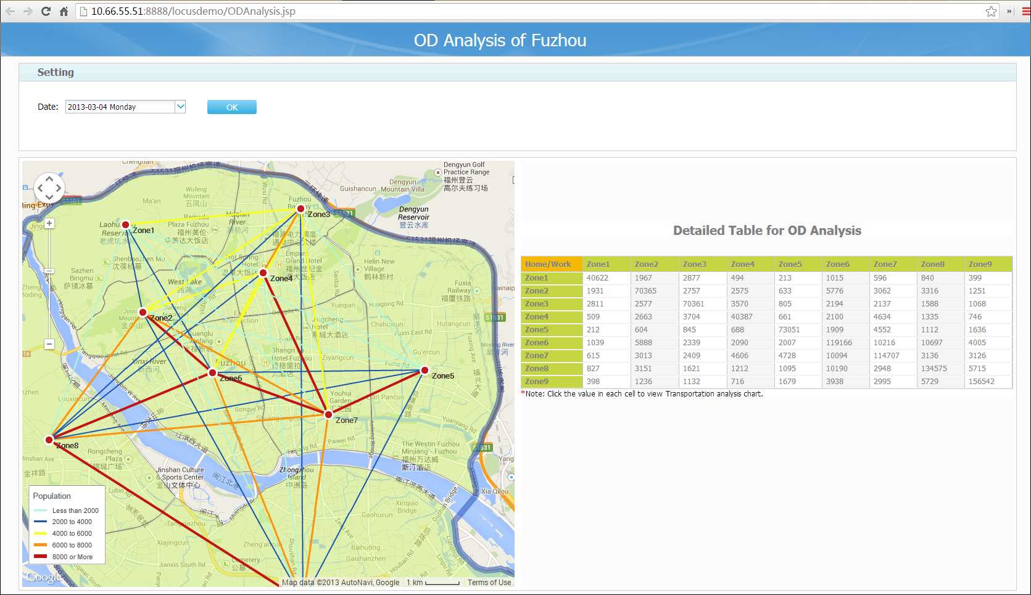
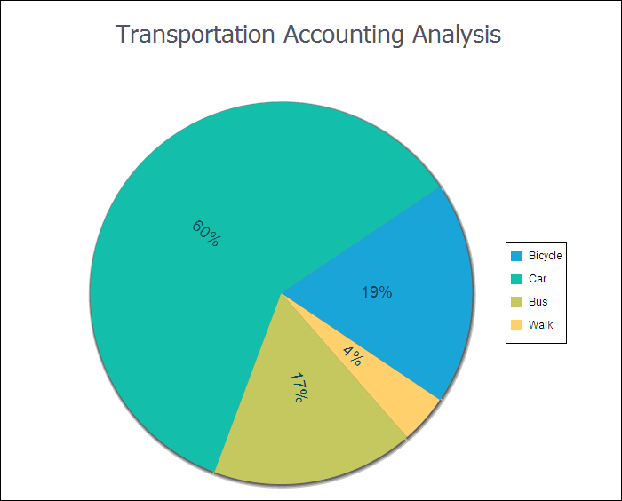

Slide 13
数字足迹Demo
精准营销
实时监控

Slide 14

道路规划
精准营销
灾难救援
与数据面关联分析
与信令面关联分析
平安城市
店铺选址
智能交通
用户洞察
节能减排
广告评估

Slide 15
目录
1.
电信大数据场景与关键技术
2.
数字足迹案例
3.
平台关键技术

Slide 16


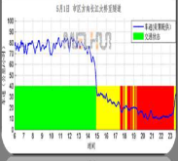


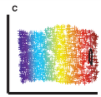





平台架构-顶层
预处理
位置数据清洗
地图数据集成
特征提取
数据选择
数据探索
SparkSQL统计分析
OLAP时空查询、行为分析
数据挖掘
道路匹配
轨迹聚类
频繁轨迹挖掘
可视化
Google/Baidu地图
报表
echarts
“茶壶里的饺子”
可视化
预处理
数据探索
数据挖掘
批处理
流计算
通用服务器
PC Server 2288
Notes:
数据的内在关联关系如果不用直观地、易于理解的、高交互的方式呈现给用户，让用户与数据交互，那数据背后的规律就像茶壶里的饺子，倒不出来

Slide 17
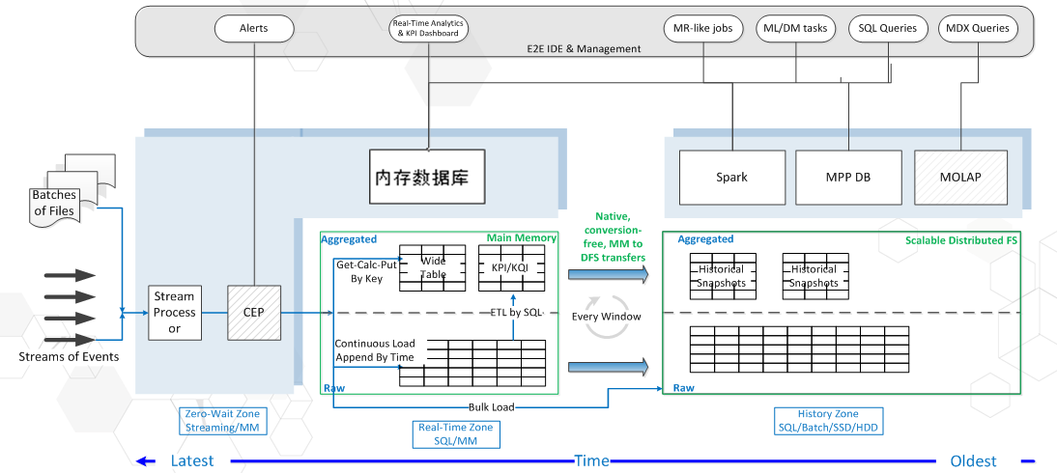
平台架构-细化

Slide 18
平台核心能力
可视化
预处理
数据探索
数据挖掘
算法、模型
追求智能，平台化，平民化
分布式计算
追求Scale out，性价比，多计算模式
批处理
流计算
数据采集和组织
追求信息完整，高效组织
通用服务器
PC Server 2288

Slide 19
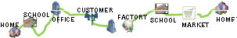
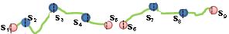

算法模型
智能交通
Zone统计分析，道路拥塞分析
精准营销
人群属性，职业，购买力分析
平安城市
时空行为分析，异常轨迹分析
数据挖掘
语义时空模型
1、针对位置的ST-Matching道路匹配算法
2、时空聚类、频繁轨迹挖掘、拥塞预测
栅格时空模型
1、100M*100M栅格
2、数据量压缩10倍以上
3、后续分析加速5倍以上
语义时空模型
一系列语义轨迹
地图语义标注
道路、POI
地图数据
栅格时空模型
一系列轨迹
数据预处理
轨迹分段
点模型
一系列时空点
位置记录

Slide 20
实时流计算
对实时数据流做即时分析，一般要求亚秒级处理时延
独特场景：
不允许将数据存下来再分析的场景。
将数据存储下来再分析成本不可接受的场景。
需要低时延输出结果的场景，时延越小价值越高，如算法交易。

Slide 21

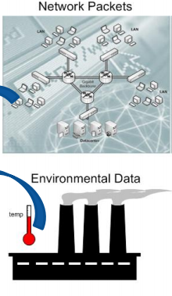
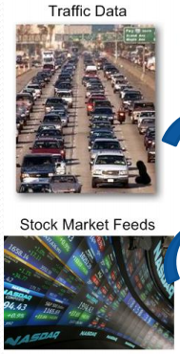
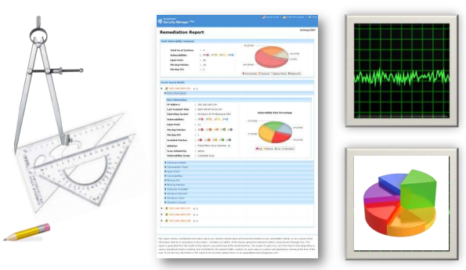
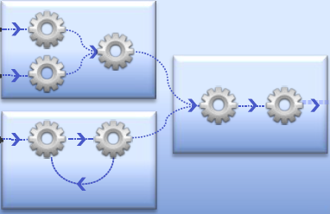
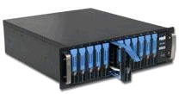

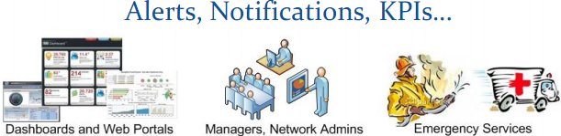
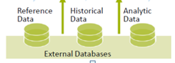
*Self-Monitoring Automatic Recovery Technology
华为自研流计算StreamSMART的体系架构
StreamSMART Studio IDE
流数据源
流数流输出
Report
OLAP
Dataming
MPPDB
DWH
RTD
StreamSMART Runtime
Notes:
Self-Monitoring Automatic Recovery Technology

Slide 22

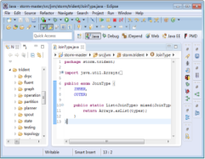



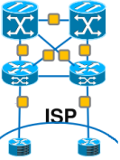

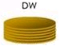



华为自研流计算StreamSMART流应用开发
IDE开发方式
面向业务专家，系统提供IDE环境，根据业务需要快速构建大部分的业务应用。
API开发方式
面向软件开发员，通过调用API构建应用
集成开发环境
工具包
流处理语言
API接口
Stock market
Source
算子
算子
算子
分布式运行环境
Source
算子
算子
算子
算子
算子
Sink
算子
Source
算子
算子
Health & Life
Sciences
通用服务器

Slide 23
套餐实时推荐场景测试结果
组件 | EDR流量与XDR流量对比 | 流速率(万事件/秒) | CPU使用(%) | 内存使用（GB）
storm | 1:1 | 145 | 100 | 23
storm | 1:10 | 153 | 100
storm | 1:40 | 146 | 100
StreamSMART | 1:1 | 303 | 40 | 16
StreamSMART | 1:10 | 326 | 27
StreamSMART | 1:40 | 363 | 27
SparkStreaming | 1:1 | 34~46（1s,2s,5s,10s) | 80
SparkStreaming | 1:10 | 42~65 | 75
SparkStreaming | 1:40 | 49~65 | 60~90
注：SparkStreaming的测试未经调优
Notes:
总体来看EDR流量与XDR流量不同比例下，对流速率的影响较小
StreamSMART的处理性能是storm的2倍，前者CPU占用后者2/5。

Slide 24
Spark Streaming优缺点理论分析
优点
Exactly once语义，应用不易出错（一致性）
容错恢复方式比连续计算模型的效率更高
是Spark生态一部分，易于“Marketing”
缺点
每个小批量启动都要联系Master，带来处理延迟
应用需编程，无成熟CEP方案和CQL语言
RDD不可变性带来大量小Object，对GC冲击较大
适用场景
准实时统计类应用，半分钟级时延
对容错要求高，吞吐量要求高的场景
必须和离线计算维护一份代码的场景

Slide 25
华为自研多维分析：SparkOLAP
OLAP Planner(基于Catalyst扩展)
Spark
OLAP RDD
JDBC RDD
RDD Partition
RDD Partition
RDD Partition
RDD Partition
RDD Partition
API
JDBC
Cube Store
MPP DB
MOLAP
MOLAP
MOLAP
MPP DB
HDFS
HDFS
HDFS
详单
详单
详单
Load
Load
Load
Connector
Lodad
HDFS
实时流处理
历史详单
New Data
New Data

Slide 26
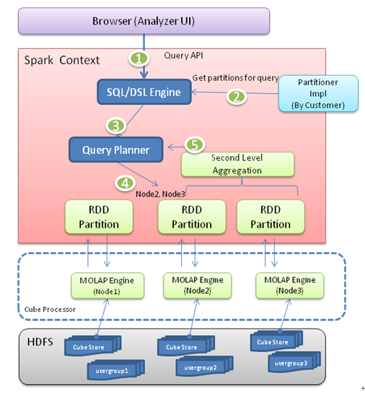
Spark OLAP Query Processor

Slide 27
电信大数据关键技术点
关键技术点
感知：
1、针对文本、视频、时空、社交等数据的感知和信息提取；如WebSensor探针和文本分析
计算和管理：
2、分布式文件系统提升IO吞吐；
3、集中存储，统一格式免转换
4、集中资源管理，统一调度多计算框架
5、针对异构数据（时序、图、轨迹、流数据）的新计算模式，支持多数据多任务的协同处理
6、高密并行计算，小集群高吞吐，如Hadoop/Spark与异构多核垂直优化；
7、大数据虚拟化，分析计算与虚拟化垂直优化
分析：
8、电信领域模型，包括分析和控制（API）：网络、用户、业务
9、新的数据挖掘和机器学习技术，如深度学习
10、大数据平民化，易用高效的E2E大数据处理流程开发环境；
管理：
11、统一管理
12、安全、隐私
接口：
13、大数据可视化，直观的呈现和交互
统一管理
安全
接口
能力开放闭环控制
大数据平民化
E2E开发环境
可视化
数据开放
分析
数据探索
数据挖掘
管道控制
分析模型、控制模型
计算
流
并行
文本
视频
图像
轨迹
空间
时序
图
数据管理
感知
感知
感知
管道执行

